Slide 1

ЖОБАНЫ АЛҒА ЖЫЛЖЫТУ
11 сынып

Slide 2

Оқудың мақсаты:
11.4.2.3 өнімді насихаттау және сату жолдарын сипаттау

Slide 3

Бүгінгі сабақта:
  өнімді насихаттау және сату жолдарын сипаттаймыз

Slide 4
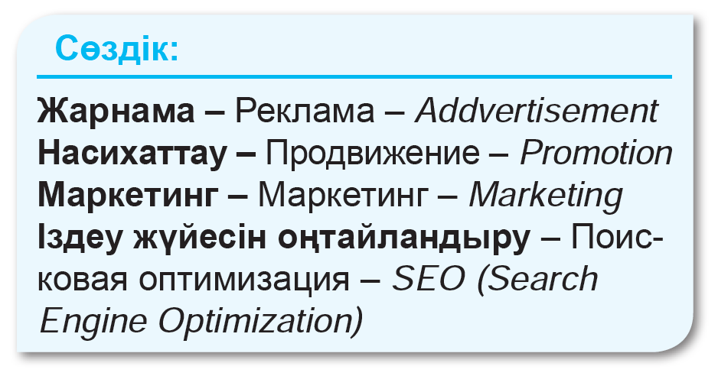
Пол Грэм

Slide 5
Насихаттау
Клиенттерді, контрагенттерді, серіктестер мен қызметкерлерді белгілі бір коммуникативті ынталандыру арқылы сату нәтижелілігін арттыруға бағытталған іс-әрекет.

Slide 6


НАСИХАТТАУ ӘДІСТЕРІ (methods of promotion) – маркетингтік мақсатқа жетуге арналған маркетинг тәсілдері мен құралдары.

Slide 7
Дәстүрлі маркетингтік насихаттау әдістері
Жарнама
Жеке сату
Қоғамдық байланыстар
Өткізуді ынталандыру

Slide 8
Өнімді өткізу әдістері:
Сатушы (сауда агенті) клиентке техникалық мәселені шешуге көмектесетін кеңесшінің рөлін өзіне алған кезде жүзеге асыру кезіндегі өзара қарым-қатынастар
Кеңесшілік
Сатып алушының ұсынылған өнімге тапсырысының табысты алынуын, іске асыру процесінің соңғы кезеңін көрсетеді
Аяқтаушылық

Slide 9
Өнімді өткізу әдістері:
Осы тәсілмен сатушы өз компаниясының клиентпен қарым-қатынасын орнатуға тырысады
Өзара қарым-қатынас орнату арқылы сату
Бұл жағдайда сатушы клиентке барады, азық-түлік қорын орнатады және қажет болған жағдайда оларды ауыстырады немесе толықтырады
Витринадағы өнімдердің орналасуы

Slide 10



Тапсырма №1
Интернетті пайдаланып, өздеріңе ұнаған әлемге әйгілі компаниялардың тізімін Excel-де жасаңдар.
Осы тізімнен бір ұйымды таңдап, оны насихаттау және жылжыту әдістерін қарастырыңдар.

Slide 11
Тапсырма №2
Интернеттен не қосымша дереккөздерден насихаттау кешені жайлы ақпарат тауып жазыңдар.

Slide 12

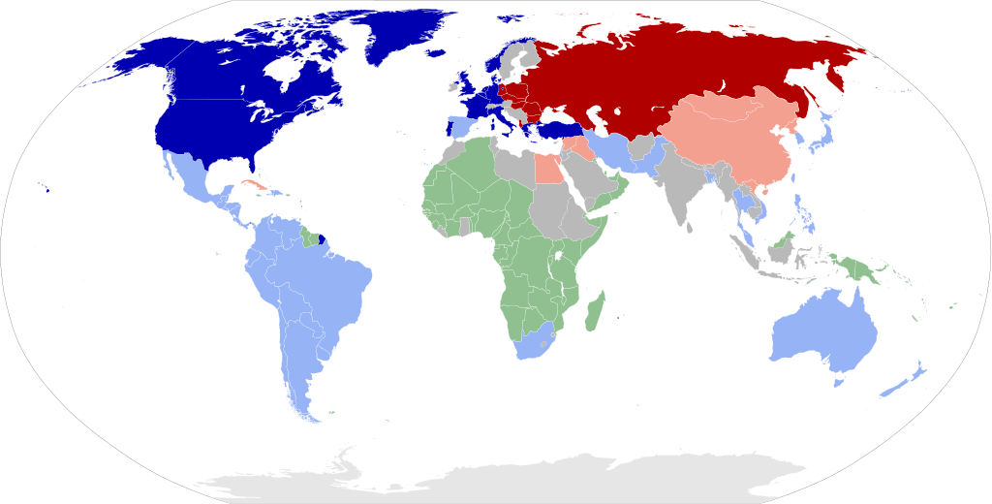
Қорытынды:
  өнімді насихаттау және сату жолдарын қарастырдық

